Slide 1
Задача построения графика прокатки, сбалансированного по видам продукции Алгоритм построения графика
Квалификационная работа на степень магистра наук
студента группы МГКН – 2 Березина Антона Александровича
Научный руководитель Баранский Виталий Анатольевич

Slide 2
Практическая задача
Из всего множества партий выбрать подмножество с весом в заданном диапазоне
Выстроить выбранные партии в соответствии с основными технологическими ограничениями: -плавный переход по толщине,
-постепенное сужение в пределах 250 мм
Соблюсти распределение весов по видам продукции максимально близко к заданному

Slide 3
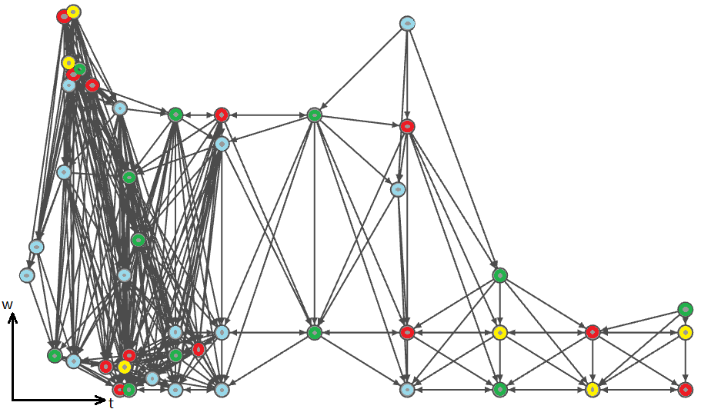
Граф предшествования партий

Slide 4
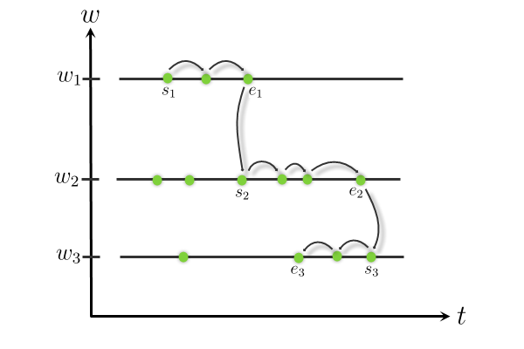
Основная идея

Slide 5
Формализация

